Slide 1
6.c.- Situación Operación PLISA. Plan Aumento Capacidades Área Apoyo Logístico
Consejo de Coordinación Ciudad Puerto mayo 2020

Slide 2
Medidas Plan Aumento Capacidades Área Apoyo Logístico
Medida | Objetivo | Fecha Programada | Estado Avance
Antepuerto Alto San Antonio Fast Track | Habilitación 400 Slot para Camiones Exportación Incentiva Agendamiento: Mejorar coordinación de Vialidades hacia Puerto. | 1° Trimestre 2020 | Licitación 1: Declaración Desierta 26-02-2020 Re licitación: Fecha Estimada inicio operación 3° Trimestre 2021
Habilitación Plisa III | Mitiga camiones estacionados en ciudad habilitando área de estacionamiento para 200 Camiones Mitiga camiones transitando por ciudad habilitando lugar Centralizado para entrega guía despacho camiones importación Mitiga impacto ambiental por Retiro operación empresa Comaco | 1° Semestre 2020 | Licitaciones Proyectos: Mayo 2020 Fecha Estimada Inicio operación: 2° semestre 2020
Antepuerto Alto San Antonio Definitivo | Estudio Pre-factibilidad Antepuerto definitivo de Puerto San Antonio para todos los camiones de Puerto San Antonio Actual | Noviembre 2020 | Fecha Inicio Licitación: Mayo 2020 Fecha Termino Estudio: 1° Trimestre 2021 Fecha Estimada inicio operación: 1° semestre 2024

Slide 3
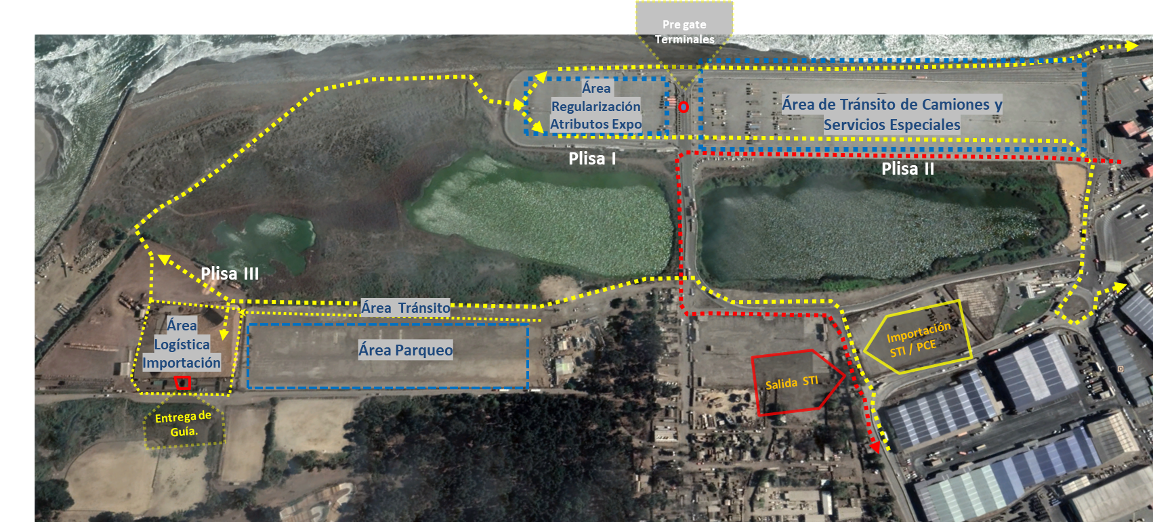
Medidas Plan Aumento Capacidades Área Apoyo Logístico
Área Tránsito Camiones y servicios especiales: son áreas que los vehículos utilizan temporalmente para acceder a los Terminales Portuarios o dentro de Plisa. Eventualmente se utiliza para servicios especiales como acopiar carga de proyecto.
Área Regularización Atributos Expo: área donde acceden los camiones que carecen de algún atributo de ingreso a terminales, esperan su regularización al interior de ella.
Área Parqueo: parqueo comercial (por minuto o por slot mensual)
Área Logística Importación: área disponible para arrendamiento a los Terminales en donde realizarán entregas de documentos y coordinaciones logísticas para retiro carga importación.

